Slide 1
고등수학 예습 (및 복습)
2026 청소년 수리 인공지능 아카데미
2026-05-16
Presenter: Jaehyung Lim
Postech Graduate School of AI
jaehyunglim@postech.ac.kr
Presenter: Jaehyung Lim

Slide 2

미분 기초
2
직선의 기울기
$\frac{f\left(a+h\right)−f\left(a\right)}{a+h −a}$
기울기 >0, <0, =0
Presenter: Jaehyung Lim
Notes:
인공지능은 사실 개념적인, 일반적인 단어임

Slide 3
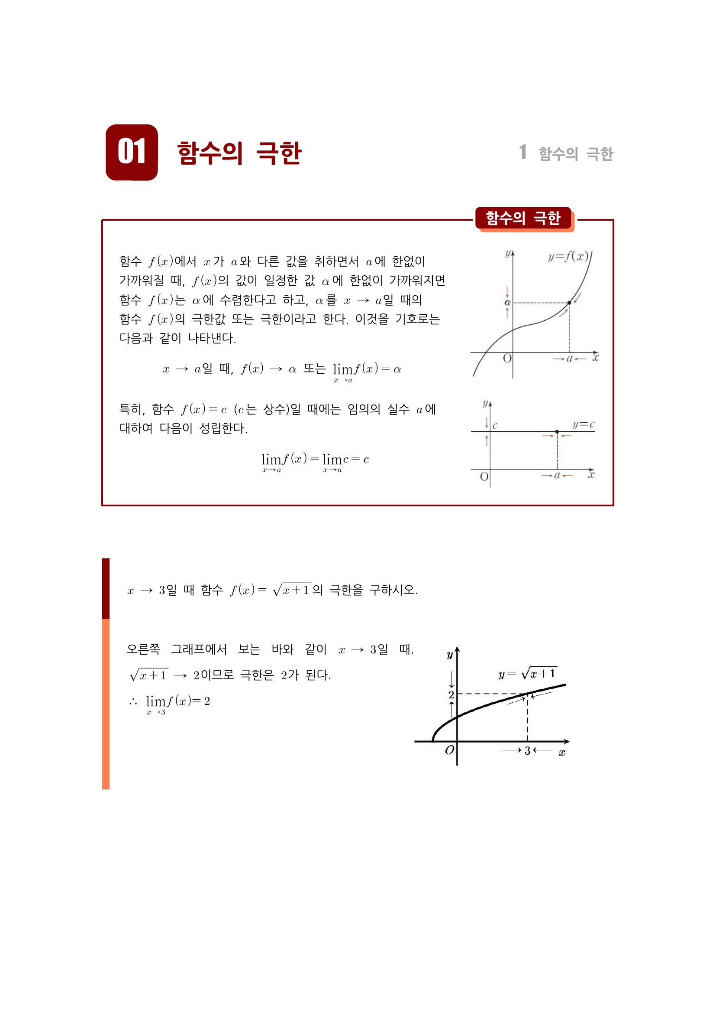
미분 기초
3
함수의 수렴과 발산 (극한)
Presenter: Jaehyung Lim
Notes:
인공지능은 사실 개념적인, 일반적인 단어임

Slide 4
미분 기초
4
함수의 수렴과 발산 (극한)
Presenter: Jaehyung Lim
Notes:
인공지능은 사실 개념적인, 일반적인 단어임

Slide 5

미분 기초
5
$0↔∞$
Presenter: Jaehyung Lim
Notes:
인공지능은 사실 개념적인, 일반적인 단어임

Slide 6
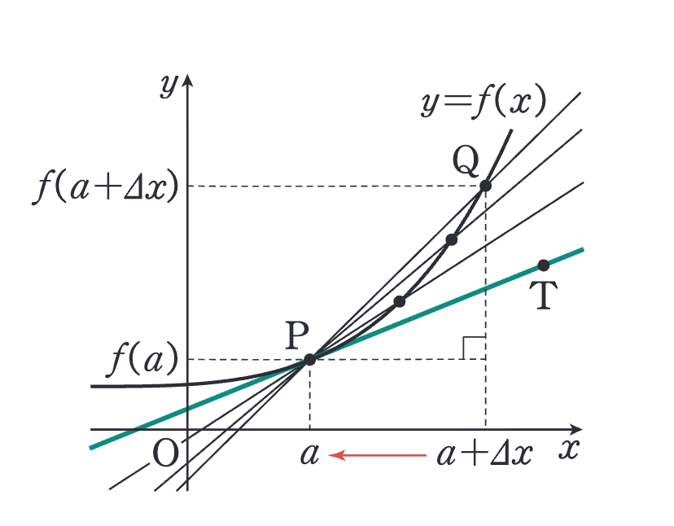
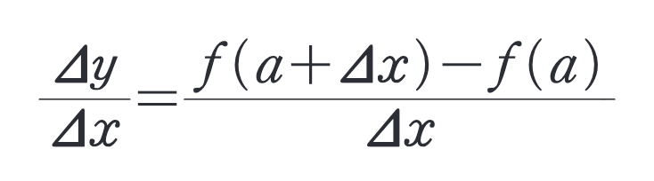
미분 기초
6
미분의 정의
Presenter: Jaehyung Lim
Notes:
인공지능은 사실 개념적인, 일반적인 단어임

Slide 7
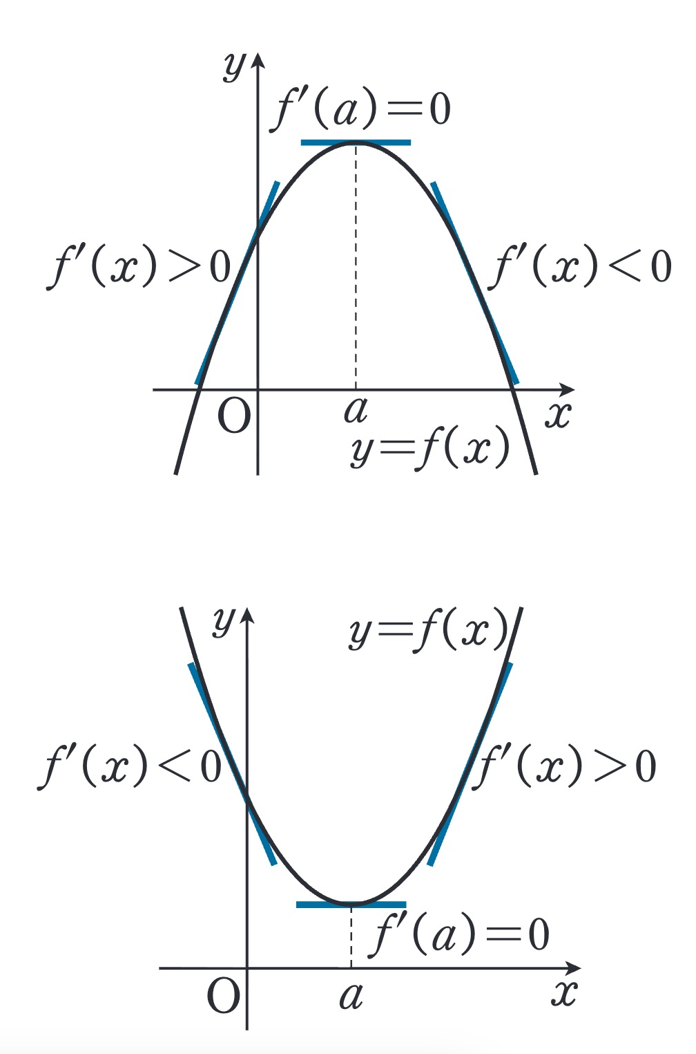
미분 기초
7
미분의 활용 (함수의 최대/소)
Presenter: Jaehyung Lim
Notes:
인공지능은 사실 개념적인, 일반적인 단어임

Slide 8

$e^{x}$
8
자연 상수 $e≈2.71828$
$e=\lim_{x→0}{{\left(1+x\right)}^{\frac{1}{x}}}=\lim_{x→∞}{{\left(1+\frac{1}{x}\right)}^{x}}$
Presenter: Jaehyung Lim
Notes:
인공지능은 사실 개념적인, 일반적인 단어임

Slide 9
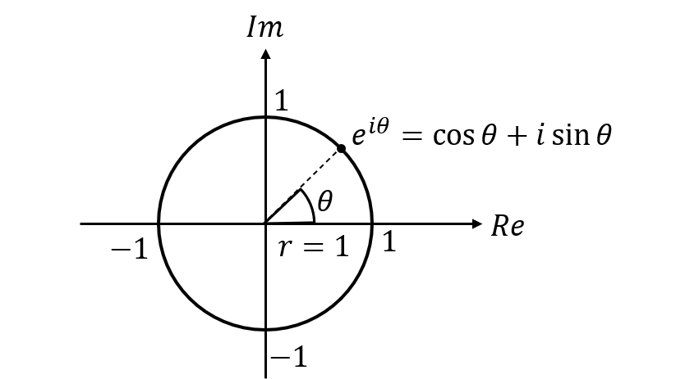

Euler’s formula
9
$e^{iπ}+1=0$
$\sin{(ix)}=\frac{e^{−x}−e^{x}}{2i}$
$\cos{(ix)}=\frac{e^{x}+e^{−x}}{2}$
$⋯$
Presenter: Jaehyung Lim
Notes:
인공지능은 사실 개념적인, 일반적인 단어임

